Slide 1
学校参観（授業体験）の御案内
学校参観 ６月 ７日（水）～６月 ９日（金）
授業体験 ６月２７日（火）～６月３０日（金）
～ 一人一人を大切にした本校の教育を
是非ご確認下さい ～
保護者の方・・・学校説明、校舎見学、授業参観、教育相談
お子さん・・・・授業体験
音楽、体育、遊びの指導など
保護者の方と一緒に授業を体験します。
（年中以上で
御希望の方）
●申し込み締め切り…５月１９日（金）、
ＦＡＸ、メールなどで下記までお申し込み下さい。
●上記期間以外でも、学校見学や授業体験は随時受け付けています。
＜ＦＡＸ申込先＞ FAX （０７７６）９８－３４５３ 福井県立清水特別支援学校 宛 ＜電話での問合せや申込先＞ TEL （０７７６）９８－３６５０ 教務部 伊部知津子 ・ 武内真紀子 ＜メールでの問合せや申込先＞ E-mail pokapoka@shimizu-sh.ed.jp 教務部 ＜郵便での申込先＞ 〒910-3623 福井市島寺町68-33-3 福井県立清水特別支援学校 教務部 伊部知津子 宛

Slide 2
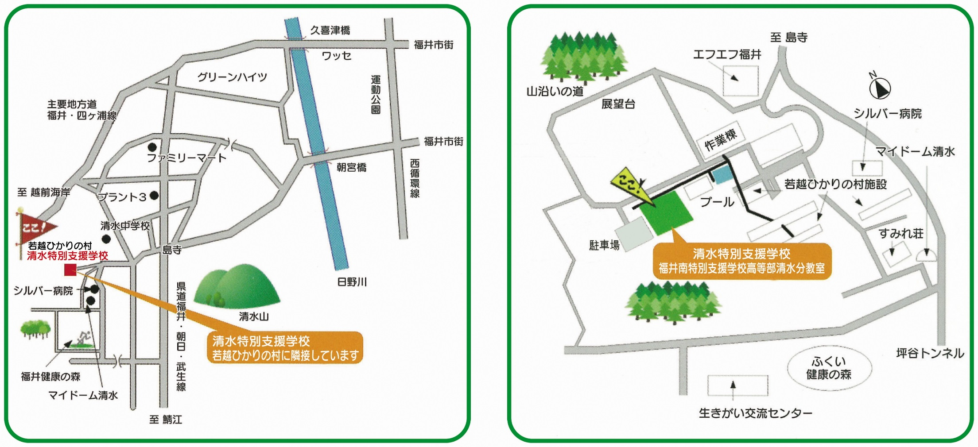
■日程の詳細
第1回（学校案内・説明） |  | 第2回（体験）
９：３０～ ９：４０ | 受付
９：４０～１０：１０ | 校長挨拶、オリエンテーション、学校紹介
１０：１０～１０：３０ | 校舎案内
１０：３０～１０：５０ | 休憩 | １０：３０～１０：５０ | 受付
１０：５０～１１：３５ | 授業参観 | １０：５０～１１：３５ | 授業体験
１１：３５～１１：５０ | 質疑応答 | １１：４０ | 終了
１１：５０ | 終了。この後給食の見学もできます。
■お子様の服装｛第２回目（体験）参加の方のみ｝
服 装…動きやすい服装
持ち物 …内ズック、汗ふき用タオルなど
■アクセス
学校案内地図
若越ひかりの村周辺地図
＊本校体育館のリフレッシュ工事期間中のため、大型車が近隣路を通行することがありますので、御来校の際は御注意願います。

Slide 3
ＦＡＸ送信票
(このままＦＡＸ送信してください)
福井県立清水特別支援学校 教務部 伊部 知津子 宛
ＦＡＸ ０７７６－９８－３４５３
学校参観・授業体験 申込書
●参観希望日 月 日（ ）
●授業体験希望日
第１希望 月 日（ ）
第２希望 月 日（ ）
参観される方のお名前 | お子様との関係
お子様の年齢・所属名 年齢（ 才 ） （ ） 園（年長・年中・年少） （ ）学校 学年
連絡先 電話（ ） － （自宅・勤務先） ※こちらから、連絡をさせていただく場合、都合のよい時間帯に○をつけ てください。 午前 午後 夕方 夜
質問等がありましたらお書きください。

